Slide 1
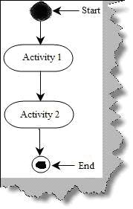

Analisa dan Perancangan Sistem
Activity Diagrams

Slide 2

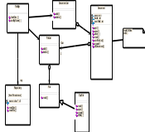
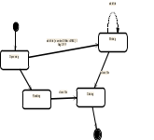
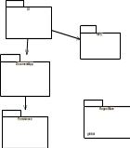
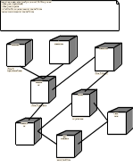
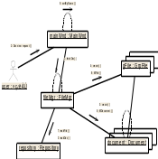
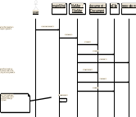
ARTIFACT UML (BAGAN YANG TERDAPAT PADA UML)
Langkah – Langkah UML
Use Case Diagram
Use-Case Diagram
Class Diagram
State Diagram
Activity diagram
Actor A
Use Case 1
Actor B
Use Case 2
<<entity>>
Package Diagram
Customer
Deployment
Diagram
Domain
Expert
name
addr
receive()
Use Case 3
withdraw()
fetch()
send()
Class
Class Diagram
DocumentList
Repository
StateChart Diagram
FileManager
Package
Diagram
Document
User Interface
Definition
GraphicFile
File
FileList
Collaboration Diagram
Collaboration Diagram
Forward Engineering(Code Generation)
and
Reverse Engineering
Component
Diagram
Sequence Diagram
Source Code edit, compile, debug, link
Deployment Diagram
Sequence Diagram
Componen Diagram
Executable System

Slide 3
LAMBANG USE CASE
Aktor
Usecase
Relasi Aktif
Catatan
Relasi Pasif
Generalisasi
<<include>>
Include
<<extend>>
extend

Slide 4
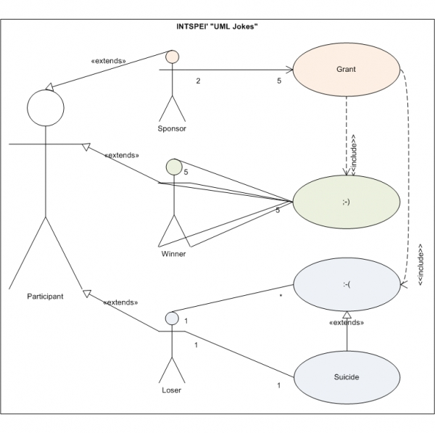

Slide 5
Definisi
Activity diagram merupakan cara lain dalam memodelkan aliran kejadian.
Kita gunakan Activity Diagram untuk menggambarkan workflow / aliran kerja proses bisnis
Activity diagrams menggambarkan berbagai alir aktivitas dalam sistem yang sedang dirancang, bagaimana masing-masing alir berawal, decision yang mungkin terjadi, dan bagaimana mereka berakhir.
Activity diagram juga dapat menggambarkan proses paralel yang mungkin terjadi pada beberapa eksekusi.

Slide 6
1.1 Workflow / Aliran Kerja
Use Case dimulai dengan melakukan pendaftaran bagi pasien yang belum terdaftar
Setelah dilakukan diagnosa oleh dokter maka hasil diagnosa akan dientri ke sistem
Dst..

Slide 7
Jika kita perhatikan workflow diatas dengan yang menggunakan teks memang bermanfaat, namun jika logika aliran kerja telah komplek maka kita akan kesulitan. Oleh karena itu untuk lebih memudahkan dalam memahami aliran kerja tersebut kita gunakan activity diagram.

Slide 8
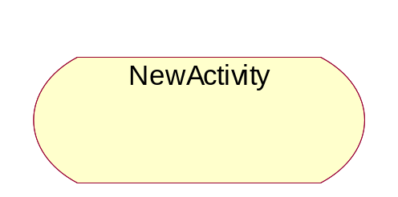
1.2 Activity / Aktifitas
Activity secara sederhana dapat diartikan sebagai langkah dalam. Pada UML disimbolkan sebagai berikut :
Kita dapat menambahkan langkah-langkah yang lebih detil kedalam activity dengan menggunakan action.
Action adalah langkah-langkah yang lebih kecil dalam suatu acitvity

Slide 9
Action dapat berupa :
Saat sedang memasuki aktifitas. Aksi Entry (entri action). Terjadi segera saat aktifitas dimulai. Ditandai dengan kata “entry”
Ketika sedang meninggalkan aktifitas. Aksi exit (exit action). Terjadi ketika meninggalkan aktifitas dan ditandai dengan kata “exit”
Ketika sedang berada dalam aktifitas. Aksi ini terjadi saat didalam aktifitas.Ditandai dengan kata “do”
Kejadian Spesifik. Terjadi jika dan hanya jika kejadian spesifik terjadi.ditandai dengan kata “event”

Slide 10
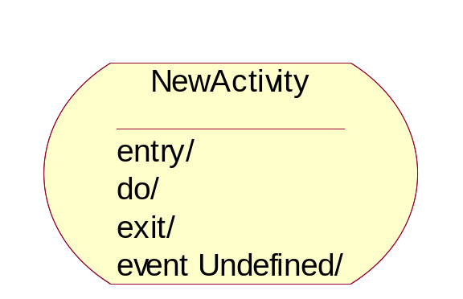
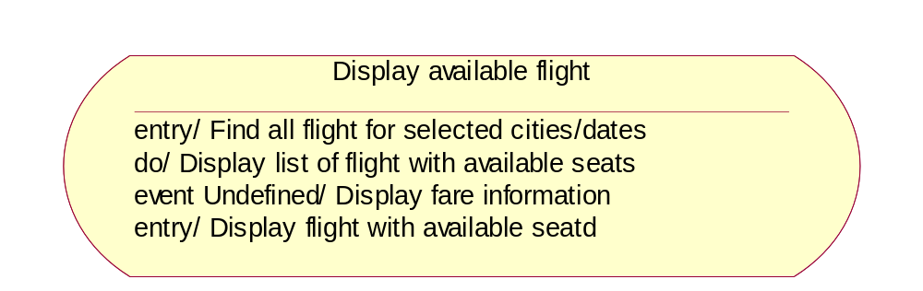
Aksi-aksi diatas adalah opsional, tetapi dapat memberikan informasi rinci yang membantu pengembang
Jika aksi diikutkan didalam aktifitas/activity dapat ditampilkan seperti gambar berikut :

Slide 11
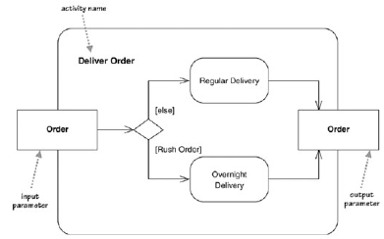
Activity Decomposition
Untuk menyederhanakan diagram, seringkali dilakukan dekomposisi aktivitas
Contoh: Proses Pengiriman

Slide 12
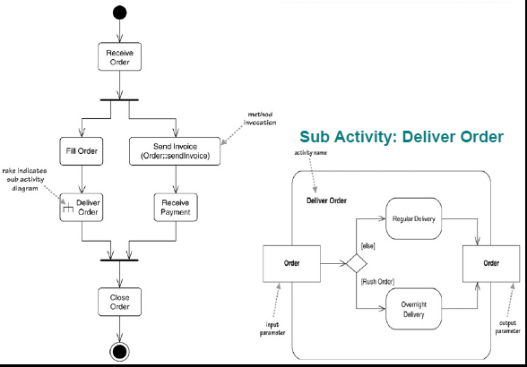

Slide 13

1.3 Start dan End State
Start → memulai aliran
End → mengakhiri aliran
Setiap activity diagram harus mempunyai start state untuk memulai dan diakhiri dengan end state.
End state adalah opsional dan bisa lebih dari satu dalam satu diagram

Slide 14
1.4 Objek dan Aliran Objek
Objek → Entitas yang dipergunakan dalam aliran.
Objek dapat digunakan atau dirubah dalam aliran.
Pada diagram, objek dihubungkan ke aktifitas dengan menggunakan aliran objek(object now)
Aliran objek digambarkan dengan garis panah putus-putus.

Slide 15
Jika garis panah mempunyai arah dari aktifitas ke objek berarti ia memperbaharui nilai objek tersebut.
Jika arah panah dari objek ke aktifitas berarti ia sedang menggunakan objek.

Slide 16
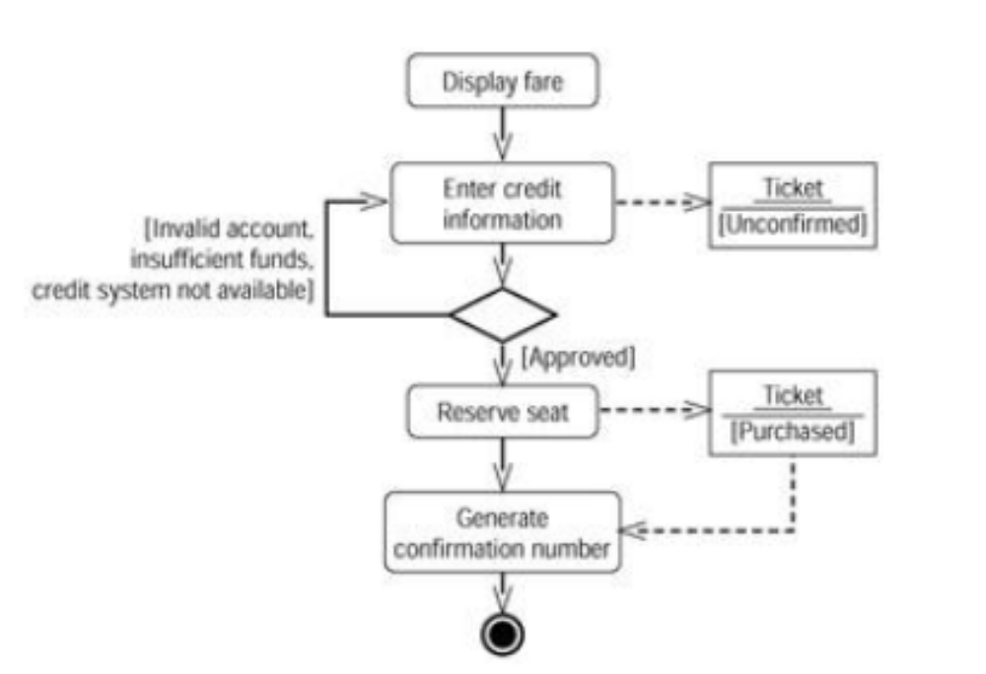
Objek Flow

Slide 17
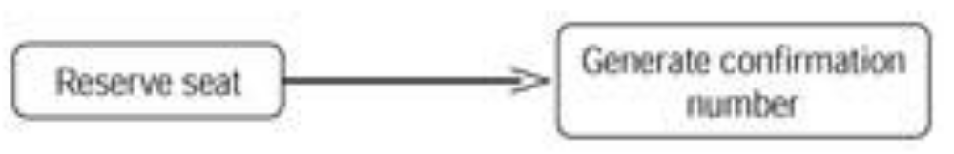
1.5 Transition
Menunjukkan bagaimana aliran kontrol bergerak dari aktifitas ke aktifitas lainnya.
Digambarkan dengan anak panah dengan nama yang menunjukkan nama kejadiannya.

Slide 18
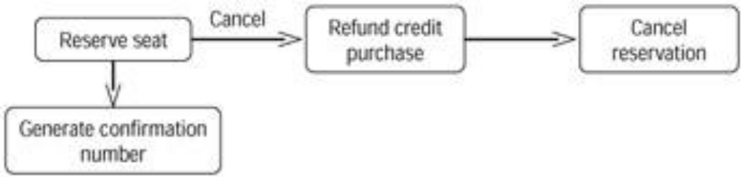
Kejadian (event) memicu terjadinya transisi
kondisi (guard condition) mengontrol ata atau tidak ada transisi yang terjadi

Slide 19

1.6 Sinkronisasi
Digunakan untuk menunjukkan bahwa dua atau lebih cabang dari aliran terjadi secara paralel
Sinkronisasi
Horisontal dan
Vertikal
Synch. Bar (Join)
Splitting Bar (Fork)

Slide 20
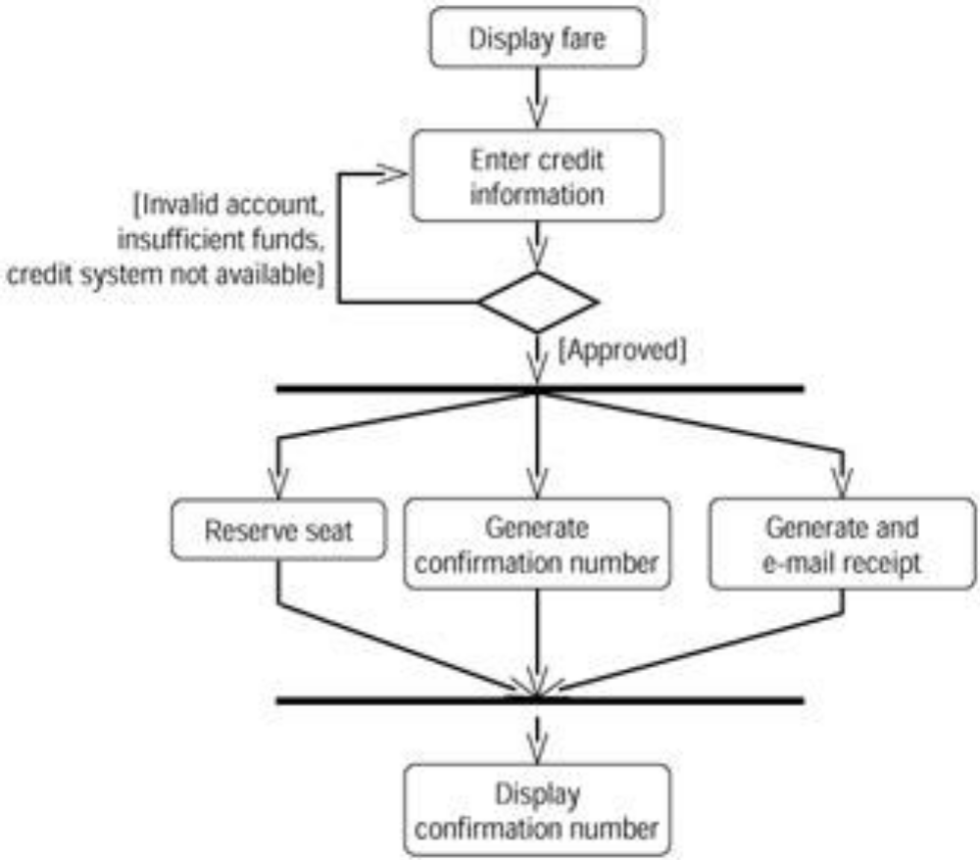
Transisi

Slide 21
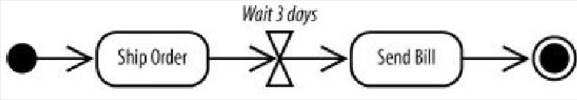
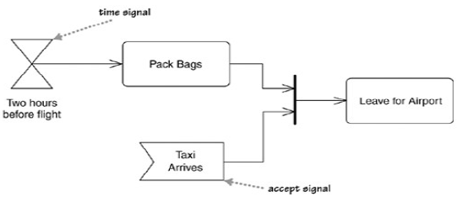
Signal
Tanda untuk memulai sebuah aktivitas tidak harus melalui pemanggilan fungsi, tetapi juga bisa melalui sinyal, misalnya sinyal waktu atau kejadian lain yang bisa menjadi trigger.
Sebuah time event tanpa aliran masuk, memberikan artiaktifasi secara berkala.

Slide 22
Swimlane
Developers
Testers
Markers
Swimlane
Swimlane
Swimlane
9
Application/Department/Group/Role Boundaries

Slide 23
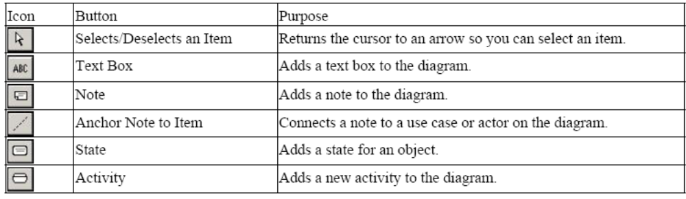
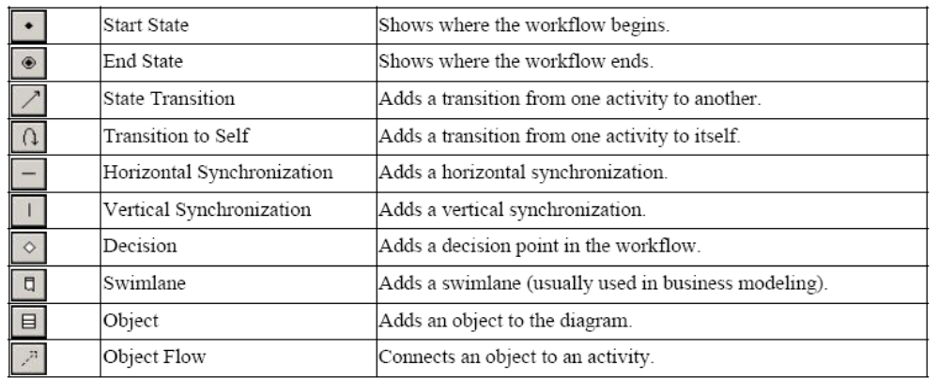
Toolbar Activity Diagram

Slide 24
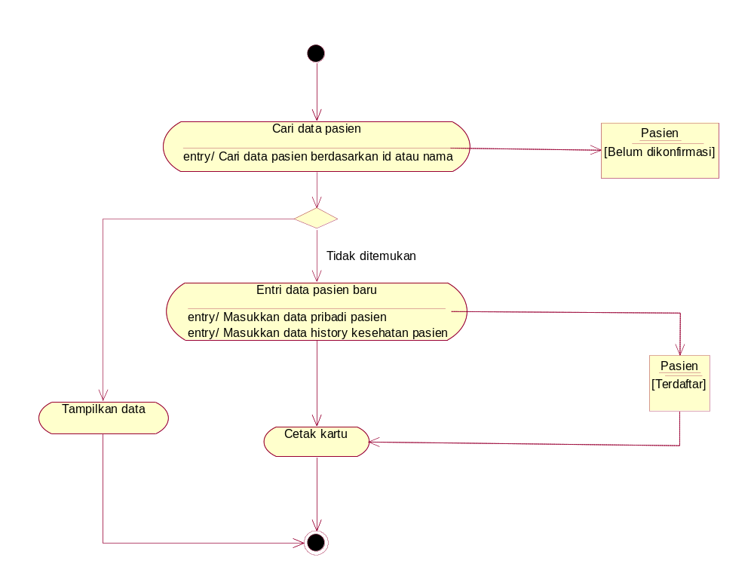
Activity pendaftaran pasien baru

Slide 25
